Slide 1




CHÀO MỪNG CÁC THẦY CÔ GIÁO VỀ DỰ GIỜ
LỊCH SỬ
LỚP 4

Slide 2

KHỞI ĐỘNG

Slide 3



Câu 1: Nhà nước đầu tiên của người Lạc Việt có tên gọi là gì?
A
A
Nước Văn Lang
Nước Văn Lang
B
Nước Âu Lạc
C
Cả A và B đều đúng

Slide 4
Câu 2. Khởi nghĩa Hai Bà Trưng nổ ra vào thời gian nào?
A
Mùa thu năm 40
B
B
Mùa xuân năm 40
Mùa xuân năm 40
C
Mùa xuân năm 939

Slide 5
Câu 3. Chiến thắng Bạch Đằng do ai lãnh đạo?
A
A
Ngô Quyền lãnh đạo
Ngô Quyền lãnh đạo
B
Dương Đình Nghệ lãnh đạo
C
Lý Bí lãnh đạo

Slide 6
Câu 4. Chiến thắng Bạch Đằng có ý nghĩa như thế nào đối với lịch sử dân tộc?
A
Chấm dứt hoàn toàn thời kì hơn 1000 năm nhân dân ta sống dưới ách đô hộ của phong kiến phương Bắc.
B
Mở ra thời kì độc lập lâu dài cho dân tộc.
C
C
Tất cả các ý trên đều đúng
Tất cả các ý trên đều đúng

Slide 7

Thứ ba ngày 09 tháng 11 năm 2021
Lịch sử:
BUỔI ĐẦU ĐỘC LẬP
(Từ năm 938 đến năm 1009)
Ngô
(Ngô Vương)
Đinh
(Đinh Tiên Hoàng)
Tiền Lê
(Lê Đại Hành)

Slide 8
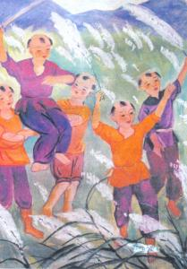
Thứ ba ngày 09 tháng 11 năm 2021
Lịch sử:
Đinh Bộ Lĩnh dẹp loạn 12 sứ quân

Slide 9
Thứ ba ngày 09 tháng 11 năm 2021
Thứ ba ngày 09 tháng 11 năm 2021
Lịch sử:
Đinh Bộ Lĩnh dẹp loạn 12 sứ quân
THẢO LUẬN NHÓM
4, 5
(2-3 /)
Đọc sách giáo khoa (trang 25, 26)
Nhóm 1, 2
1. Sau khi Ngô Quyền mất tình hình nước ta như thế nào?
Nhóm 3, 4
2. Em biết gì về Đinh Bộ Lĩnh?
3. Trước cảnh đất nước bị loạn lạc, Đinh Bộ Lĩnh đã làm gì ? Sau khi thống nhất đất nước, Đinh Bộ Lĩnh đã làm gì ?
Nhóm 5,6

Slide 10
Thứ ba ngày 09 tháng 11 năm 2021
Thứ ba ngày 09 tháng 11 năm 2021
Lịch sử:
Đinh Bộ Lĩnh dẹp loạn 12 sứ quân
CHIA SẺ NHÓM
4, 5
(3/ - 4/)
1. Sau khi Ngô Quyền mất tình hình nước ta như thế nào?
2. Em biết gì về Đinh Bộ Lĩnh?
3. Trước cảnh đất nước bị loạn lạc, Đinh Bộ Lĩnh đã làm gì ? Sau khi thống nhất đất nước, Đinh Bộ Lĩnh đã làm gì ?

Slide 11
Thứ ba ngày 09 tháng 11 năm 2021
Lịch sử:
Đinh Bộ Lĩnh dẹp loạn 12 sứ quân
1. Sau khi Ngô Quyền mất tình hình nước ta như thế nào?

Slide 12
Thứ ba ngày 09 tháng 11 năm 2021
Lịch sử:
Đinh Bộ Lĩnh dẹp loạn 12 sứ quân
1. Tình hình đất nước ta sau khi Ngô Quyền mất.
Triều đình lục đục, tranh giành ngai vàng.
Sau khi
Ngô Quyền mất
Đất nước bị chia cắt thành 12 vùng, dân chúng đổ máu vô ích.
Làng mạc, ruộng đồng bị tàn phá.
Quân thù lăm le xâm lược

Slide 13
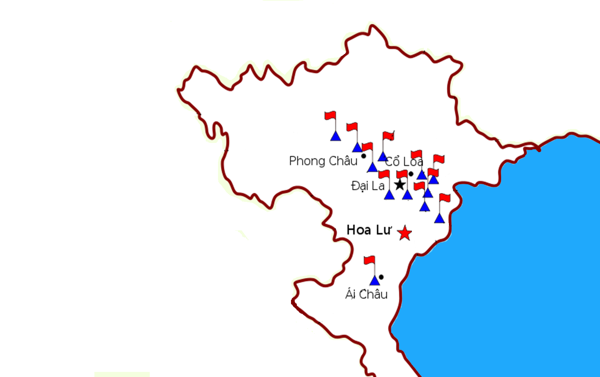
NGUYỄN KHOAN
Tam Đái-V.Phúc
NGUYỄN THỦ TIỆP
Tiên Du – B.Ninh
KIỀU THUẬN
Hồi Hồ-P.Thọ
LÝ KHUÊ
Siêu Loại-BN
KIỀU CÔNG HÃN
Phong Châu-P.Thọ
LÃ ĐƯỜNG
Tế Giang-H.Yên
NGÔ NHẬT KHÁNH
Đường Lâm-HN
ĐỖ CẢNH THẠC
Đỗ Động Giang-HN
PHẠM
BẠCH HỔ
Đằng Châu–H.Y
NGUYỄN SIÊU
Tây Phù Liệt-HN
TRẦN LÃM
Bố Hải Khẩu-TB
NGÔ XƯƠNG XÍ
Bình Kiều – T. Hóa

Slide 14
Thứ ba ngày 09 tháng 11 năm 2021
Lịch sử: Đinh Bộ Lĩnh dẹp loạn 12 sứ quân
2. Em biết gì về Đinh Bộ Lĩnh?

Slide 15

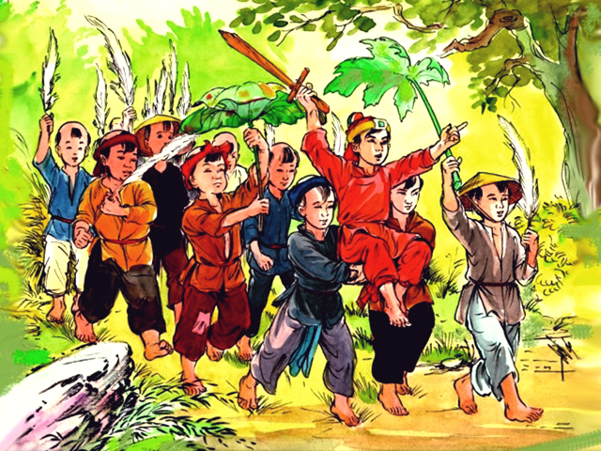
ĐINH
BỘ
LĨNH
Sinh năm 924
mất năm 979
Tập hợp trẻ chăn trâu chơi trận giả
Quê ở Hoa Lư, Gia Viễn, Ninh Bình
Là người mưu cao, chí lớn

Slide 16
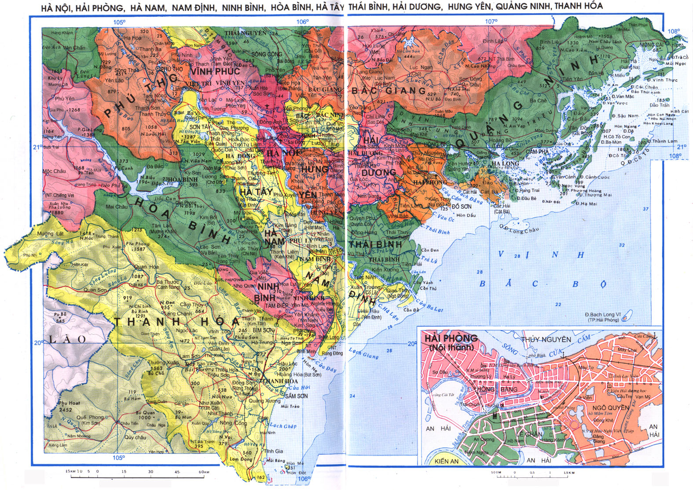
HOA
LƯ
Bản đồ các tỉnh đồng bằng Bắc Bộ

Slide 17
Thứ ba ngày 09 tháng 11 năm 2021
Lịch sử:
Đinh Bộ Lĩnh dẹp loạn 12 sứ quân
Trước cảnh đất nước loạn lạc, Đinh Bộ Lĩnh đã làm gì ?

Slide 18
NGUYỄN KHOAN
Tam Đái-V.Phúc
NGUYỄN THỦ TIỆP
Tiên Du-B.Ninh
KIỀU THUẬN
Hồi Hồ-P.Thọ
LÝ KHUÊ
Siêu Loại-HN
LÃ ĐƯỜNG
Tế Giang-H.Yên
KIỀU CÔNG HÃN
Phong Châu-P.Thọ
NGÔ NHẬT KHÁNH
Đường Lâm-HN
PHẠM
BẠCH HỔ
Đằng Châu-H.Y
ĐỖ CẢNH THẠC
Đỗ Động Giang-HN
NGUYỄN SIÊU
Tây Phù Liệt-HN
TRẦN LÃM
Bố Hải Khẩu-TB
NGÔ XƯƠNG XÍ
Bình Kiều-T.Hóa
Sau khi thống nhất đất nước, Đinh Bộ Lĩnh đã làm gì ?

Slide 19
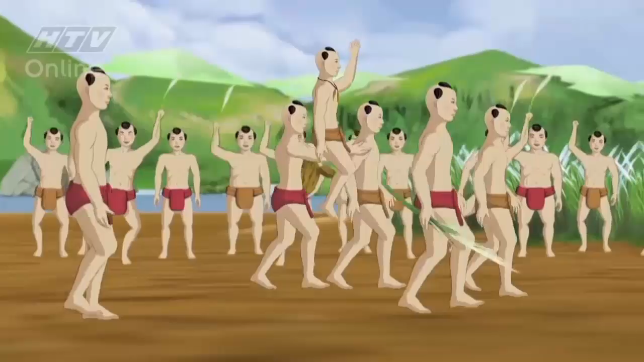

Slide 20
Thứ tư ngày 10 tháng 11 năm 2021
Lịch sử:
Đinh Bộ Lĩnh dẹp loạn 12 sứ quân
So sánh tình hình đất nước trước khi thống nhất và sau khi được thống nhất :
Thời gian Các mặt | Trước khi thống nhất | Sau khi thống nhất
Đất nước
Triều đình
Đời sống của nhân dân
- Bị chia cắt thành 12 vùng
Đất nước thái bình
- Lục đục, tranh giành nhau ngai vàng
Được tổ chức lại quy củ
- Làng mạc, ruộng đồng bị tàn phá; nhân dân nghèo khổ
- Đồng ruộng trở lại xanh tươi, người người xuôi ngược buôn bán

Slide 21
Thứ ba ngày 09 tháng 11 năm 2021
Lịch sử:
Đinh Bộ Lĩnh dẹp loạn 12 sứ quân
Sau khi được thống nhất.
- Đất nước thái bình, nhân dân ấm no.

Slide 22
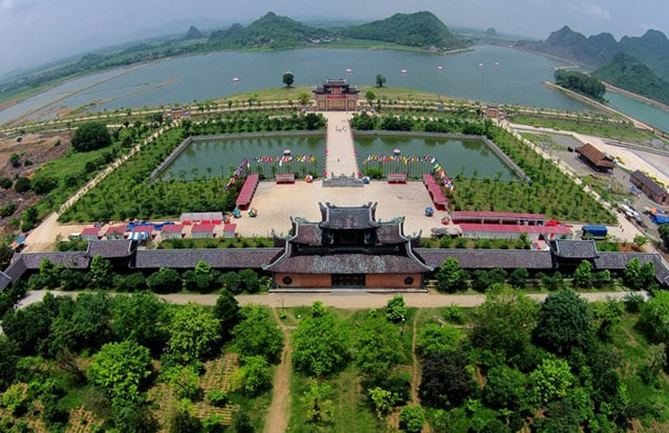
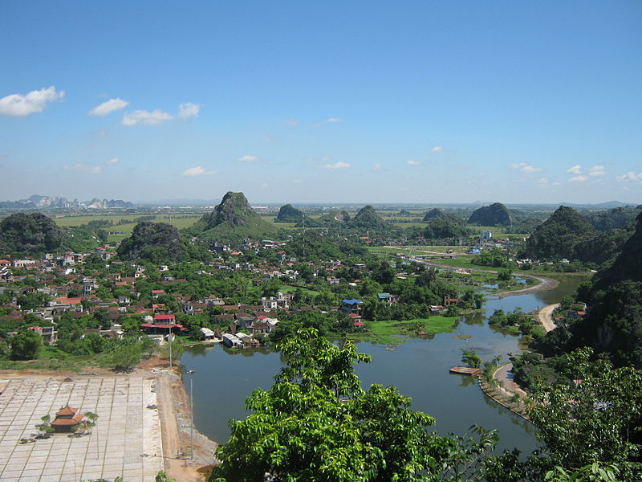
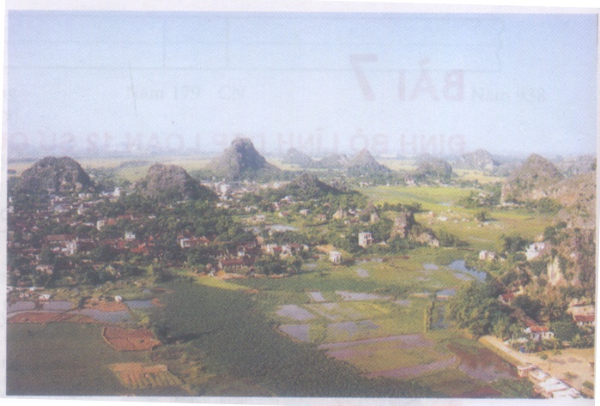
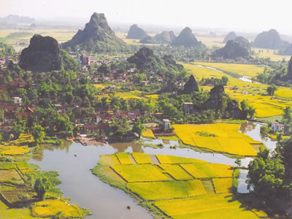
Phong cảnh cố đô Hoa Lư ngày nay

Slide 23
Thứ ba ngày 09 tháng 11 năm 2021
Lịch sử:
Đinh Bộ Lĩnh dẹp loạn 12 sứ quân
Ghi nhớ :
Ngô Quyền mất. Đất nước rơi vào cảnh loạn lạc do các thế lực phong kiến gây nên trong hơn hai mươi năm.
Sau khi Ngô Quyền mất, tình hình nước ta như thế nào ?
Đinh Bộ Lĩnh đã tập hợp nhân dân dẹp loạn, thống nhất lại đất nước (năm 968).
Đinh Bộ Lĩnh đã có công gì trong việc thống nhất đất nước ?
Để tỏ lòng biết ơn và tự hào về tấm gương của Đinh Bộ Lĩnh, nhân dân ta đã làm gì ?

Slide 24
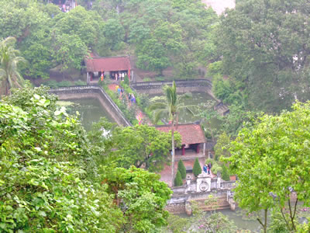
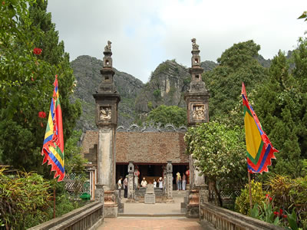
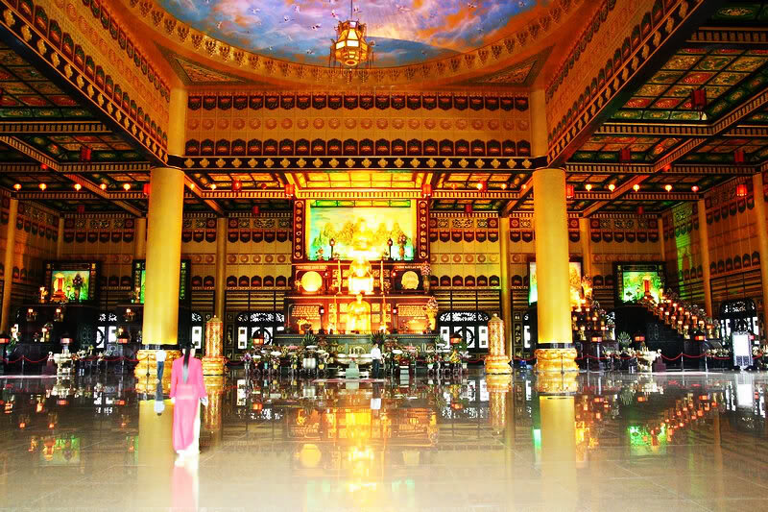
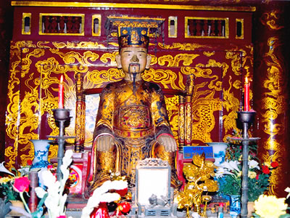
Đền thờ Đinh Tiên Hoàng
Mặt trước đền thờ Đinh Tiên Hoàng
Bên trong đền thờ Đinh Tiên Hoàng
Tượng Đinh Tiên Hoàng

Slide 25
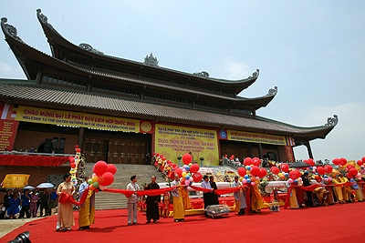
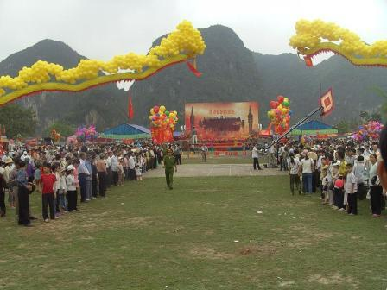
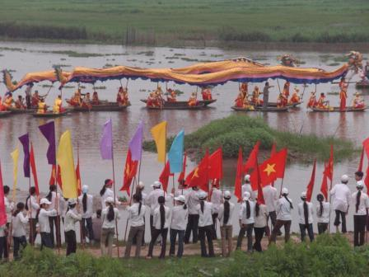
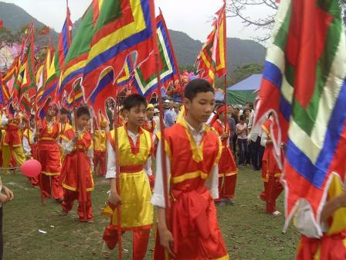
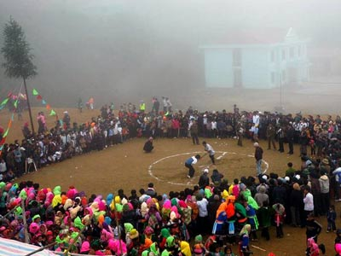
Một số hoạt động trong lễ hội tưởng nhớ công ơn vua Đinh Tiên Hoàng

Slide 26
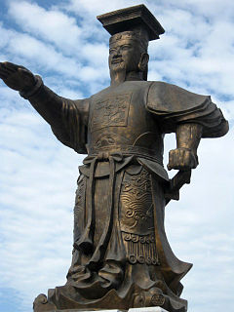
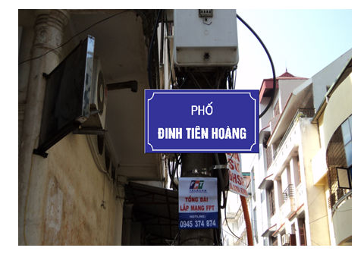
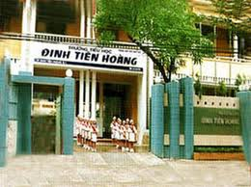
Tượng Đinh Tiên Hoàng
Phố Đinh Tiên Hoàng
Trường TH Đinh Tiên Hoàng
Notes:
26

Slide 27


Viết truyện kể về cuộc đời và sự nghiệp của Đinh Bộ Lĩnh

Slide 28
Thứ ba ngày 09 tháng 11 năm 2021
Lịch sử:
Đinh Bộ Lĩnh dẹp loạn 12 sứ quân
Để xứng đáng với các thế hệ cha ông đã dựng nước và giữ nước, em cần phải làm gì ?

Slide 29

1
5
3
2
6
7
4
NGÔI SAO LỊCH SỬ
pipi

Slide 30

Quê hương Đinh Bộ Lĩnh ở đâu ?
Hoa Lư, Gia Viễn, Ninh Bình
GO HOME

Slide 31
Thuở nhỏ Đinh Bộ Lĩnh thường chơi trò gì ?
Đánh trận cờ lau (Chơi trận giả)
GO HOME

Slide 32
Đinh Bộ Lĩnh lên ngôi vua lấy hiệu
là gì ?
Đinh Tiên Hoàng
GO HOME

Slide 33
Đinh Bộ Lĩnh lên ngôi vua đặt tên nước là gì ?
Đại Cồ Việt
GO HOME

Slide 34
Đinh Bộ Lĩnh là người như thế nào?
Tài giỏi, có chí lớn
GO HOME

Slide 35
Đinh Bộ Lĩnh dẹp loạn 12 sứ quân thống nhất đất nước vào năm nào?
Năm 968
GO HOME

Slide 36
Đinh Bộ Lĩnh có công lao như thế nào đối với đất nước?
Dẹp loạn 12 sứ quân, thống nhất đất nước.
GO HOME

Slide 37

Đọc trước
Bài 8: Cuộc kháng chiến chống quân Tống xâm lược lần thứ nhất
(Năm 981)

Slide 38


Xin chân thành cảm ơn các thầy cô và các em học sinh!

